Slide 1
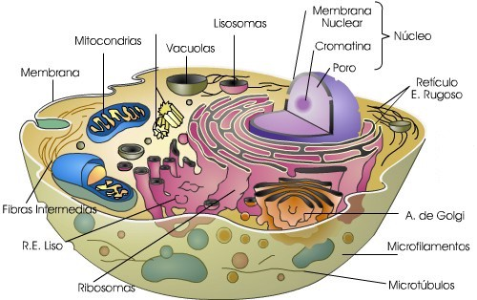
Cèl·lula
Centríol o Centrosoma

Slide 2
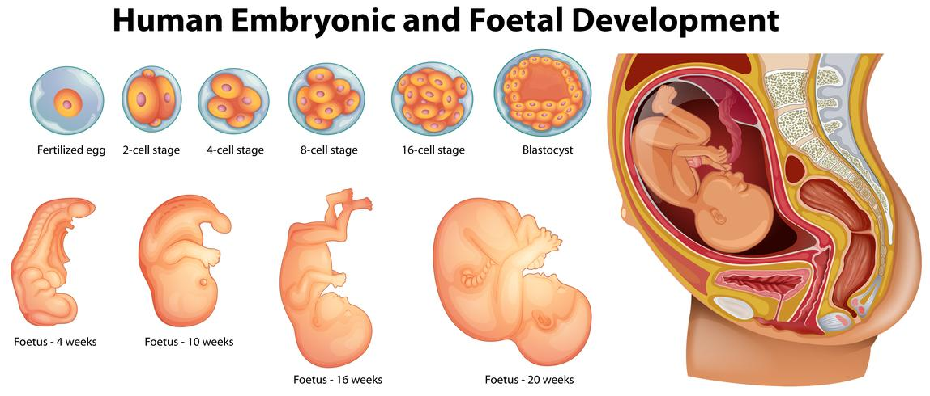
Cèl·lula i Mitosi

Slide 3
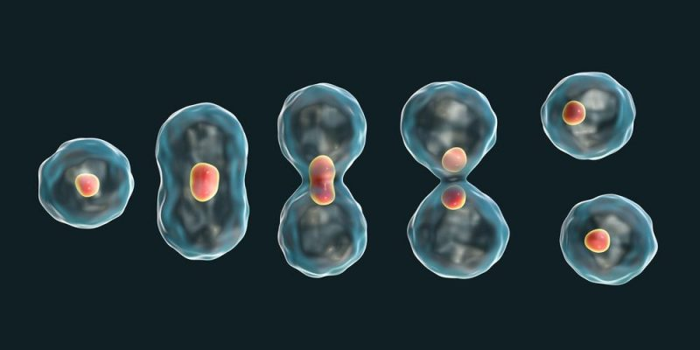

Slide 4
Cell division and the Cell Cycle
https://youtu.be/Q6ucKWIIFmg
Mitosis stages
https://youtu.be/cvlpmmvB_m4
Mitosis stages and cell cycle
https://youtu.be/C6hn3sA0ip0
Unregulated cell division and Cancer
https://youtu.be/IeUANxFVXKc
What is cancer
https://youtu.be/LEpTTolebqo
How cells divide and how chemotherapy Works
https://youtu.be/VRhz3DhjG5M
Cancer, metastasis and chemotherapy
https://youtu.be/vKIRWY-LMYc

Slide 5
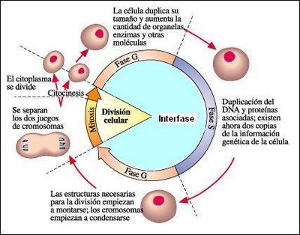
Duplicació de l’ADN. Mitosi. Citocinesi (separació del citoplasma). Ciclines (Reguladors del cicle cel·lular).

Slide 6
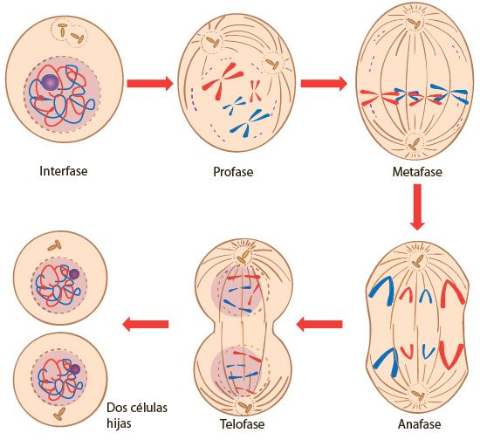
Mitosi informació genètica
Cromosoma, cromátide, cromosoma homòleg

Slide 7
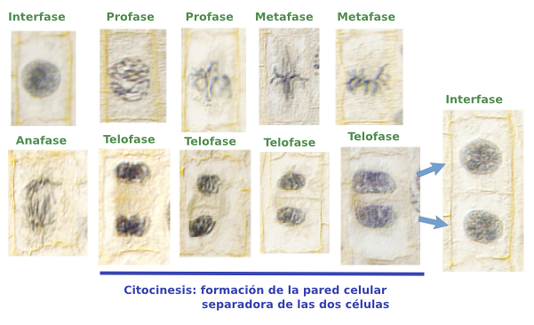
Mitosi informació genètica

Slide 8
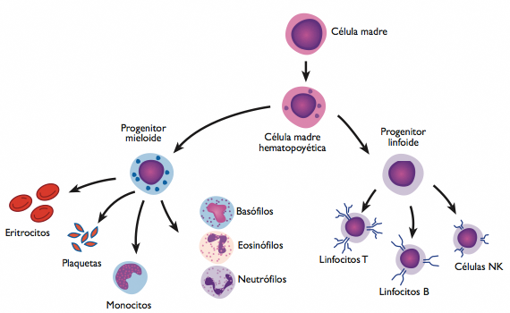
Informació genètica i diferenciació
Expressió gènica. Diferenciació. Factors de diferenciació i creixement.

Slide 9
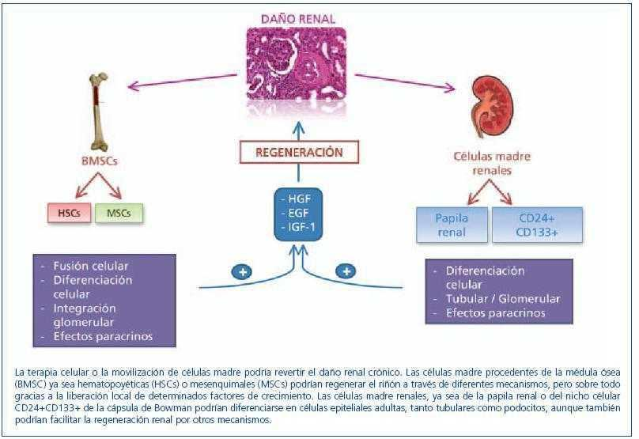
Regeneració

Slide 10
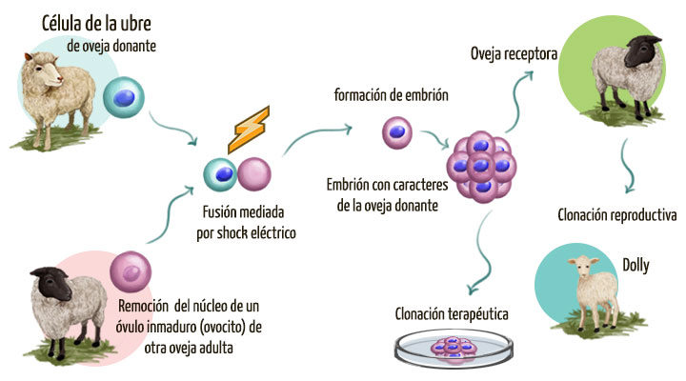
Desdiferenciació i clonació
Desdiferenciació, Clonació reproductiva, clonació terapèutica

Slide 11
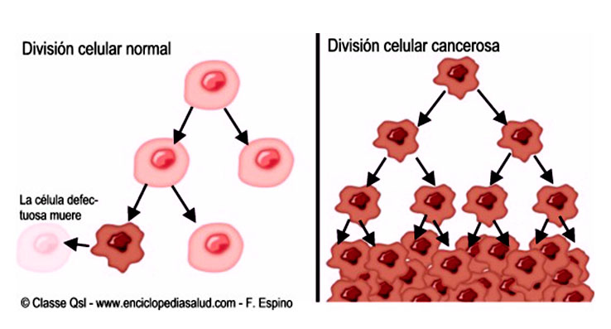
Apoptosi, càncer i quimioteràpia
Apoptosi (Suïcidi cel·lular), Tumor, Drogues Anti-tumorals

Slide 12
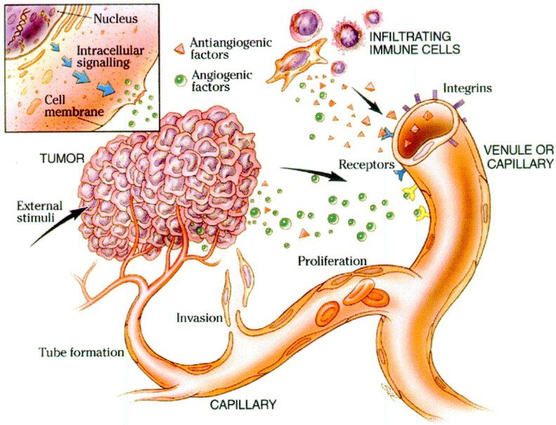
Metàstasi i angiogènesi
Metàstasi, Angiogènesi, Factor de creixement

Slide 13
Diagnòstic i tractament
Marcadors sanguinis
Taxa Mitòtica (% de cèl·lules en mitosi)
Tumor benigne (no metàstasi, no angiogènesi)
Tumor maligne (metàstasi, angiogènesi)
Ràdioteràpia
Quimioteràpia

Slide 14
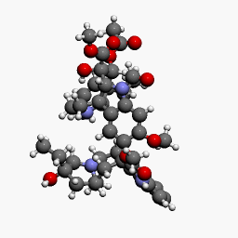
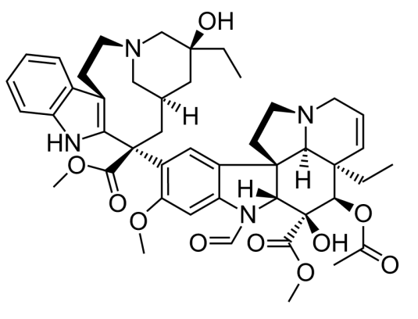
Antitumorals
Inhibidors del cicle cel·lular
Activadors del sistema immunitari
Vincristina (microtúbuls)

Slide 15
Materials de consulta:
https://blocs.xtec.cat/naturalsom/1r-batx-bio/4-la-vida-de-la-cellula-cicle-cellular/

